Slide 1
Notes:
13/11/11
‹#›
‹#›
‹#›

Slide 2
Fabio Fanti
Biologia, microbiologia
e tecniche di controllo sanitario
Notes:
13/11/11
‹#›
‹#›
‹#›

Slide 3
Capitolo 8
Il DNA e la sintesi proteica
Notes:
13/11/11
‹#›
‹#›
‹#›

Slide 4
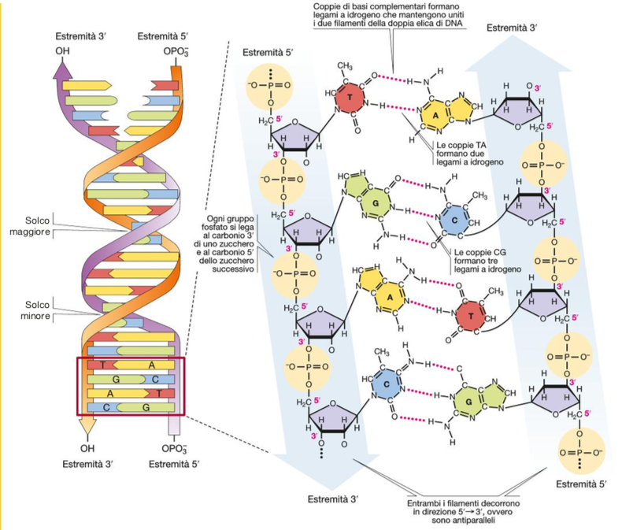
1. Il DNA: custode dell’informazione genetica
Funzioni
Trasmissione dell’informazione genetica (geni) attraverso la duplicazione
Espressione dell’informazione genetica attraverso la trascrizione e la sintesi proteica
Struttura
Polimero formato da due catene di desossiribonucleotidi complementari, antiparallele, avvolte a doppia elica

Slide 5
2. Il compattamento del DNA in eucarioti e procarioti
Il DNA umano ha una lunghezza di circa 2 m.
I nucleosomi sono le unità costituenti della cromatina
Si individuano diversi livelli di spiralizzazione:
I: nucleosomi collegati da un DNA linker.
II: condensazione della stringa di nucleosomi a spirale
III: eucromatina, è possibile la lettura dell’informazione genica
IV: eterocromatina, inattiva la trascrizione
V: cromosomi

Slide 6
2. Il compattamento del DNA in eucarioti e procarioti
Nei Bacteria sono presenti proteine istone-simili e non si formano nucleosomi.
Molti Archaea contengono proteine omologhe agli istoni degli eucarioti.

Slide 7
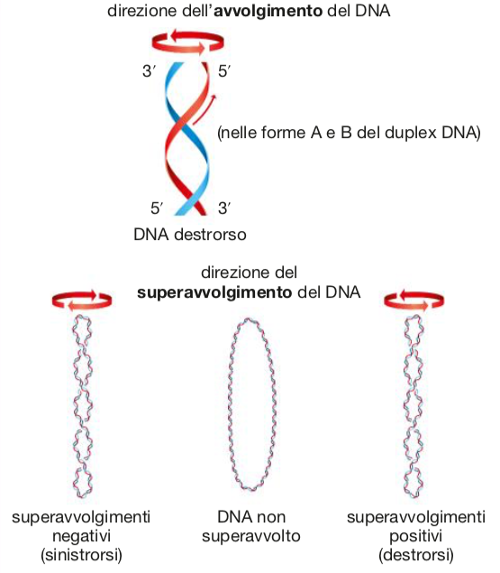
3. Le caratteristiche del cromosoma batterico
I batteri hanno generalmente un cromosoma circolare, con un numero di basi variabile da 0,15 a 13 Mbp.
La molecola può essere rilassata o superavvolta.
Il superavvolgimento:
è operato dalle topoisomerasi (DNA girasi),
può essere positivo o negativo.
Genoma di E.coli
4760 geni
302 essenziali,
4455 non essenziali,
3 sconosciuti
Notes:
13/11/11
‹#›
‹#›
‹#›

Slide 8
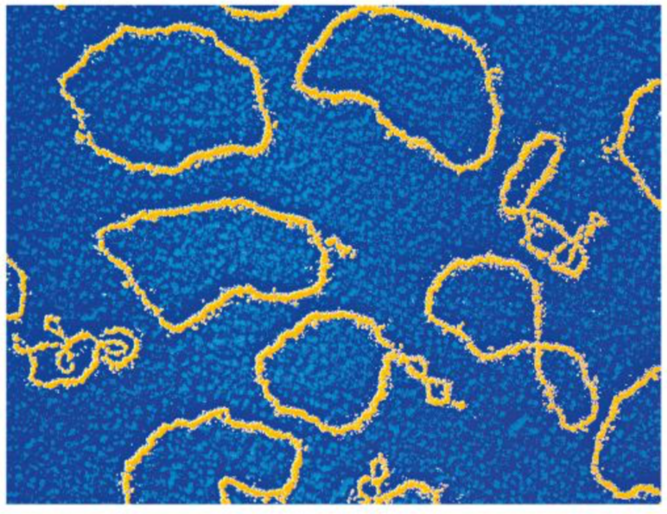
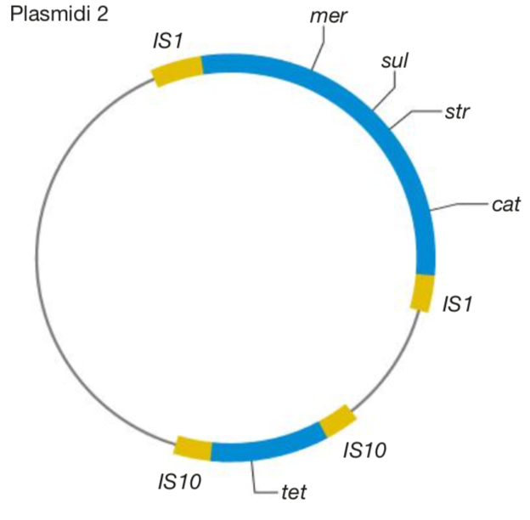
4. I plasmidi nelle cellule procariotiche
I plasmidi sono piccole molecole circolari (o lineari) di DNA in forma superavvolta e in grado di autoreplicarsi.
Possono controllare l’inizio della loro replicazione e la ripartizione tra le cellule figlie.
Contengono geni non indispensabili alla vita cellulare
Esistono diversi tipi di plasmidi:
Plasmidi R (resistenza agli antibiotici)
Plasmidi che contengono geni per la virulenza (capacità di adesione, produzione di tossine
Plasmidi che codificano per batteriocine, batteriostatiche o battericide nei confronti di altri batteri.
Plasmide R100
Notes:
13/11/11
‹#›
‹#›
‹#›

Slide 9
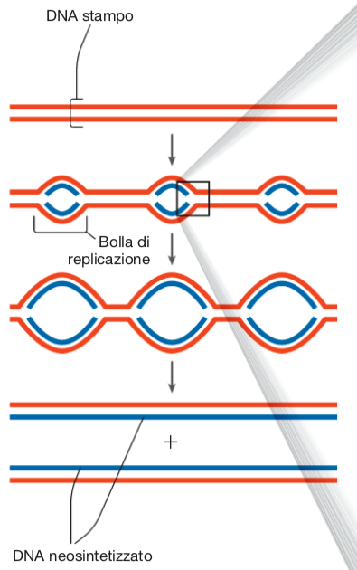
5. La replicazione del DNA: un fenomeno complesso
La replicazione del DNA è un processo semiconservativo: ciascuna molecola figlia contiene un filamento nuovo e un filamento della molecola parentale
Il complesso di replicazione è l’apparato molecolare che dà il via alla replicazione. Ne fanno parte enzimi specifici e una sequenza di origine (ori), presente una sola volta nei procarioti, più volte su ogni cromosoma negli eucarioti.
La bolla di replicazione è la parte di DNA su cui si sta effettuando la sintesi del nuovo filamento.
Notes:
13/11/11
‹#›
‹#›
‹#›

Slide 10
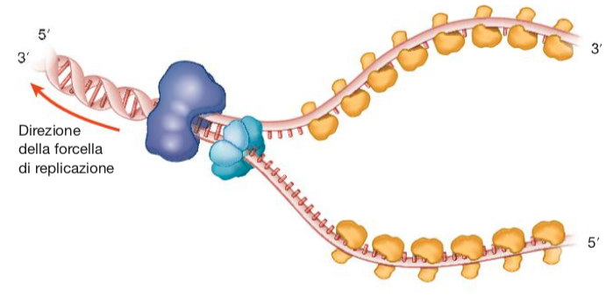
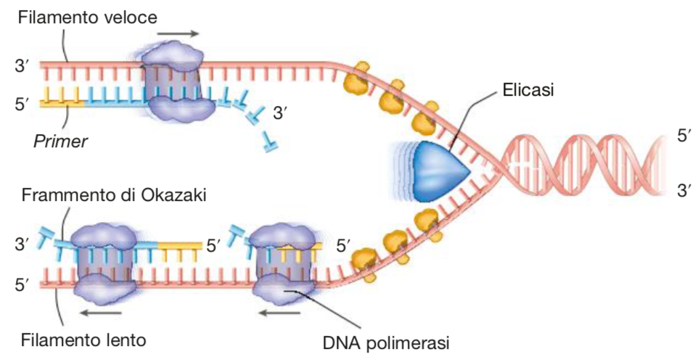
5. La replicazione del DNA: un fenomeno complesso
Fasi della replicazione:
I filamenti si separano, grazie alle topoisomerasi.
I filamenti sono allontanati dalle elicasi, dando origine a due forcelle di replicazione.
Ogni filamento costituisce uno stampo per la sintesi del filamento complementare.
3’
5’
3’
direzione della forcella di replicazione
5’
Notes:
13/11/11
‹#›
‹#›
‹#›

Slide 11
5. La replicazione del DNA: un fenomeno complesso
Allungamento della catena:
L’enzima primasi produce un primer di RNA (11-12 nucleotidi)
L’enzima DNA polimerasi sintetizza un nuovo filamento in direzione 5’ → 3’
Sul filamento opposto la DNA polimerasi lavora in modo discontinuo e più lentamente, producendo i frammenti di Okazaki.
Al termine della replicazione: la RNasi H rimuove i primer, la DNA polimerasi completa i tratti mancanti, la DNA ligasi salda i filamenti.
Notes:
13/11/11
‹#›
‹#›
‹#›

Slide 12
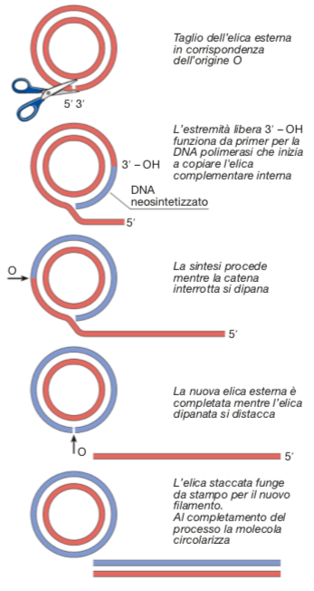
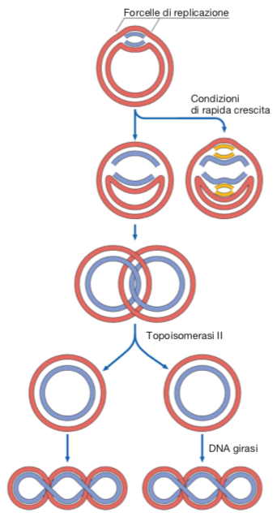
5. La replicazione del DNA: un fenomeno complesso
La duplicazione del DNA circolare dei plasmidi batterici può avvenire con il meccanismo “a cerchio rotante”.
Notes:
13/11/11
‹#›
‹#›
‹#›

Slide 13
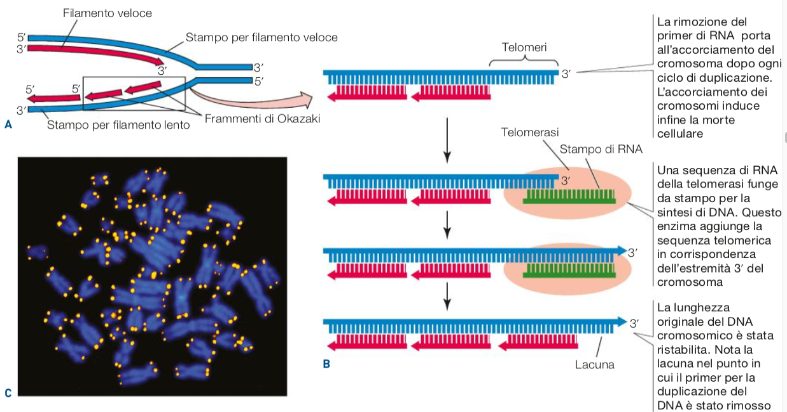
6. La funzione di telomeri e telomerasi
Notes:
13/11/11
‹#›
‹#›
‹#›

Slide 14
7. I meccanismi di riparazione del DNA
A. Correzione di bozze del DNA
B. Riparazione dei disappaia-menti
C. Riparazione per escissione
Notes:
13/11/11
‹#›
‹#›
‹#›

Slide 15
8. L’RNA svolge compiti molteplici
Caratteristiche strutturali dell’RNA:
Ribosio al posto del Desossiribosio
Uracile al posto di Timina
Struttura a singolo filamento
Caratteristiche funzionali dell’RNA:
Trascrizione, trasporto e interpretazione dell’informazione genetica
Tipi di RNA:
RNA messaggero (mRNA), trascrive e trasporta l’informazione genetica
RNA ribosomiale (rRNA), costituisce i ribosomi
RNA transfer (tRNA), lega e trasporta gli aminoacidi
RNA eterogeneo (hnRNA), negli eucarioti, rappresenta il trascritto primario che non ha ancora subito maturazione
piccolo RNA nucleare (snRNA), costituisce lo spliceosoma, complesso per la promozione dello splicing.
Notes:
13/11/11
‹#›
‹#›
‹#›

Slide 16
9. I meccanismi della sintesi proteica
Evoluzione del concetto di gene
gene
→
proteina
gene
→
catena polipeptidica
funzione (può contenere informazioni per la sintesi di più proteine)
gene
→
gene
→
segmento di DNA che può essere trascritto
Notes:
13/11/11
‹#›
‹#›
‹#›

Slide 17
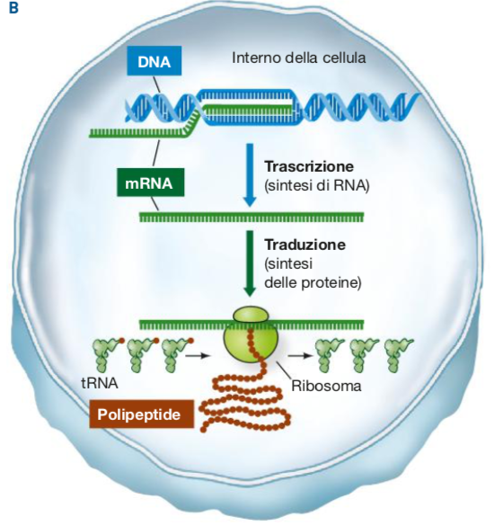
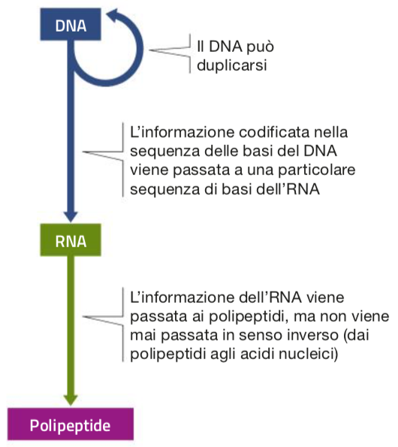
9. I meccanismi della sintesi proteica
Il dogma centrale della biologia
Una proteina non contiene più alcuna informazione per la sintesi di altre proteine, RNA o DNA.
Eccezione al dogma
La trascrittasi inversa è un enzima, presente nei retrovirus, in grado di sintetizzare un filamento di DNA a partire da uno stampo di RNA
Notes:
13/11/11
‹#›
‹#›
‹#›

Slide 18
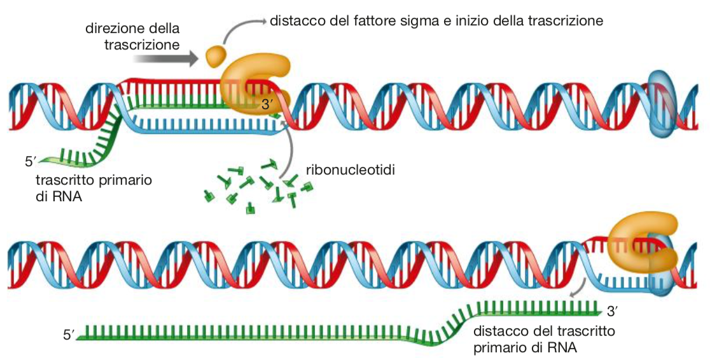
10. Le fasi del processo: la trascrizione
Le informazioni codificate sul DNA sono copiate su un filamento di mRNA.
Viene copiato un solo segmento del genoma, a partire da un singolo filamento stampo, e ne vengono realizzate diverse copie.
La trascrizione si articola in tre fasi:
inizio
allungamento
terminazione
Nei procarioti, il filamento di
RNA prodotto rappresenta il trascritto primario e definitivo. Negli eucarioti si verifica lo splicing, in cui gli
introni sono eliminati, originando così il trascritto maturo.
Notes:
13/11/11
‹#›
‹#›
‹#›

Slide 19
11. Il codice genetico: un ponte fra due linguaggi
Le proteine sono formate da aminoacidi. In natura ne esistono circa 20 tipi.
Se ogni base venisse tradotta in un aminoacido potrebbero essere codificati solo 4 tipi di aminoacido (4¹)
Con 2 basi per un aminoacido si avrebbero 4² (16) combinazioni
Con 3 basi per un aminoacido si ottengono 4³ (64) combinazioni: più che sufficienti per specificare i 20 aminoacidi.
Notes:
13/11/11
‹#›
‹#›
‹#›

Slide 20
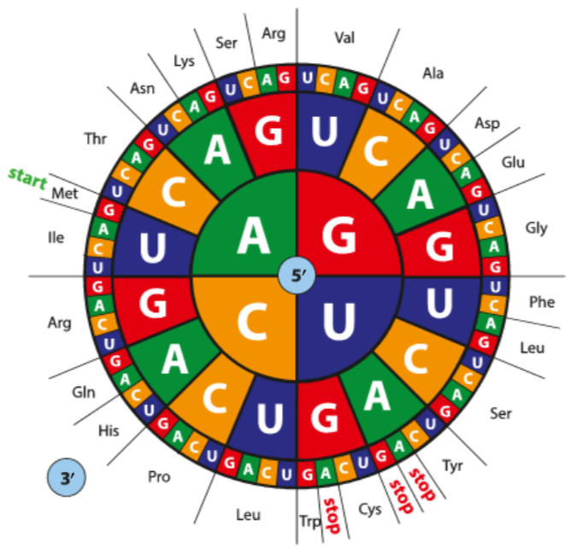
11. Il codice genetico: un ponte fra due linguaggi
Una tripletta di basi (codone)
codifica per un aminoacido
(Codice a triplette)
Il codice genetico è
degenerato
(o ridondante)
e universale
Notes:
13/11/11
‹#›
‹#›
‹#›

Slide 21
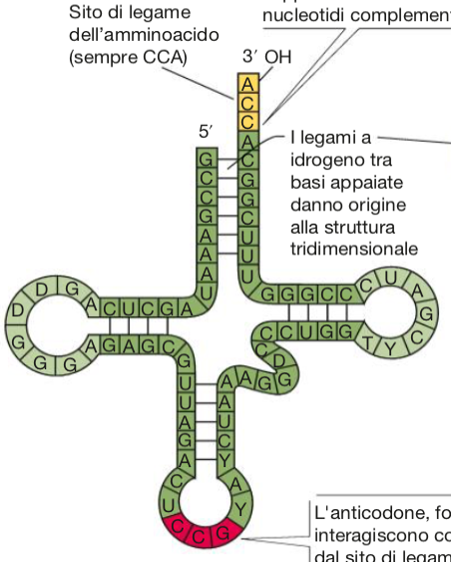
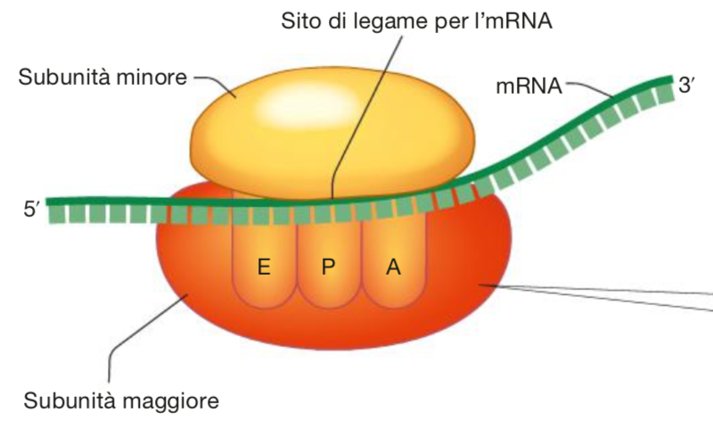
12. Le fasi del processo: la traduzione
Strutture coinvolte nella traduzione:
ribosomi
aminoacidi
tRNA
ATP
enzimi
Notes:
13/11/11
‹#›
‹#›
‹#›

Slide 22
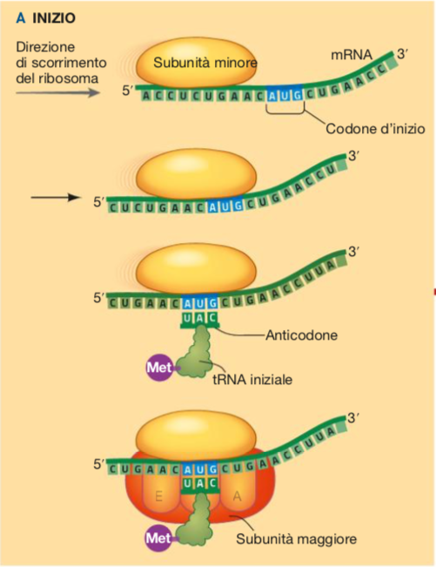
12. Le fasi del processo: la traduzione
Fasi:
Inizio
Allungamento
Terminazione
Nella fase di inizio viene posizionato il primo aminoacido: metionina negli eucarioti, formilmetionina nei procarioti
Notes:
13/11/11
‹#›
‹#›
‹#›

Slide 23
12. Le fasi del processo: la traduzione
la subunità maggiore catalizza la formazione del legame tra i due aminoacidi
Notes:
13/11/11
‹#›
‹#›
‹#›

Slide 24
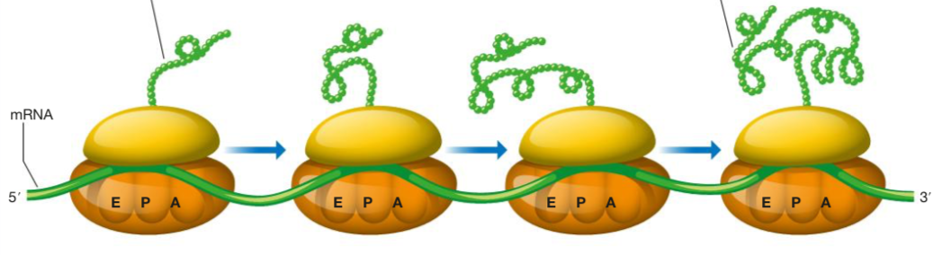
12. Le fasi del processo: la traduzione
Il processo non porta alla formazione di una singola proteina: via via che il ribosoma si sposta sul mRNA, un secondo ribosoma inizia la traduzione e così via.
Polisoma: insieme dei ribosomi che scorrono su un filamento di mRNA
Notes:
13/11/11
‹#›
‹#›
‹#›

Slide 25
13. Sintesi proteica: analogie e differenze fra i viventi
 | Batteri | Archebatteri | Eucarioti
RNA polimerasi | Un solo tipo. 4 subunità + 1 per riconoscimento promotori | Un solo tipo. 12 subunità | 3 tipi. 12 o più subunità
Introni | Assenti | Raramente presenti | Presenti
Splicing | Assente | Presente, ma con processo diverso dagli eucarioti | Presenti
Capping + PoliA | Assente |  | Presente
Splicing alternativo | Assente |  | Presente. Permette la codifica di proteine diverse da uno stesso gene.
Aminoacido di inizio | f - Metionina |  | Metionina
Sequenza di inizio (prima di AUG) | Shine - Dalgarno: AGGAGG, (riconosciuta da ribosoma 16S) |  | Kozak (riconosciuta da ribosoma 40S)
mRNA | Policistromico (un filamento porta informazione da geni diversi) |  | Monoscistromico
Tempi e spazi | La traduzione avviene immediatamente dopo la trascrizione, nel citoplasma. |  | La traduzione è successiva al processo di maturazione dell’mRNA, e avviene nel nucleo.
Notes:
13/11/11
‹#›
‹#›
‹#›

Slide 26
14. La regolazione dell’espressione genica nei procarioti
I geni che codificano per gli enzimi prodotti da una cellula procariote possono essere:
sempre attivati (geni costitutivi, 60-80%)
regolati (geni non costitutivi) attraverso meccanismi di:
Induzione (prodotti se necessario)
Repressione (non più prodotti quando non necessario)
Notes:
13/11/11
‹#›
‹#›
‹#›

Slide 27
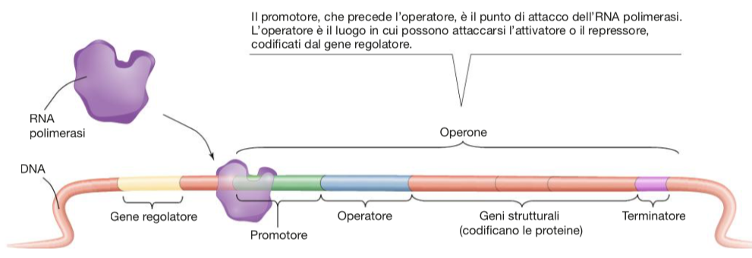
14. La regolazione dell’espressione genica nei procarioti
Un operone è un sistema costituito da:
un promotore,
un operatore,
uno o più geni strutturali,
un gene regolatore.
inattivato da un INDUTTORE (in enzimi inducibili)
REPRESSORE
attivato da un CO-REPRESSORE (in enzimi reprimibili)
codifica per un
Notes:
13/11/11
‹#›
‹#›
‹#›

Slide 28
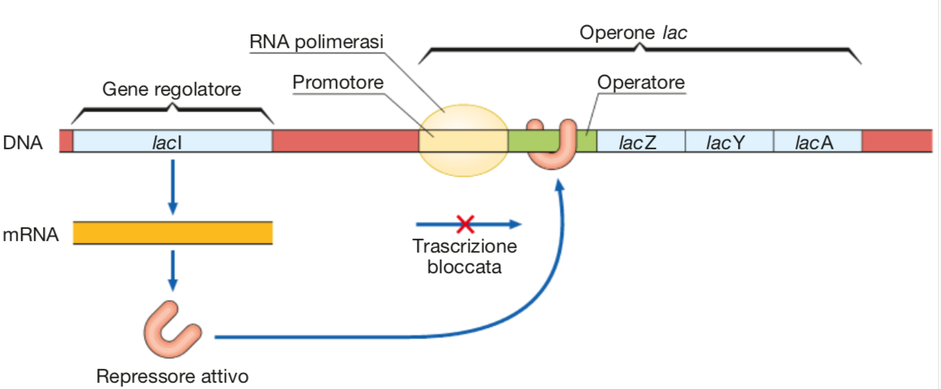
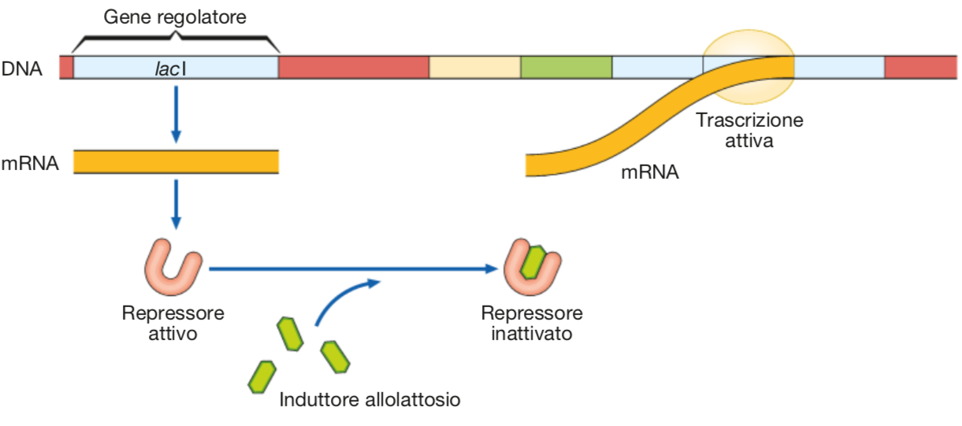
14. La regolazione dell’espressione genica nei procarioti
Operoni inducibili: lac
regolano la produzione di enzimi coinvolti nelle vie cataboliche
Lattosio assente
Lattosio presente
Notes:
13/11/11
‹#›
‹#›
‹#›

Slide 29
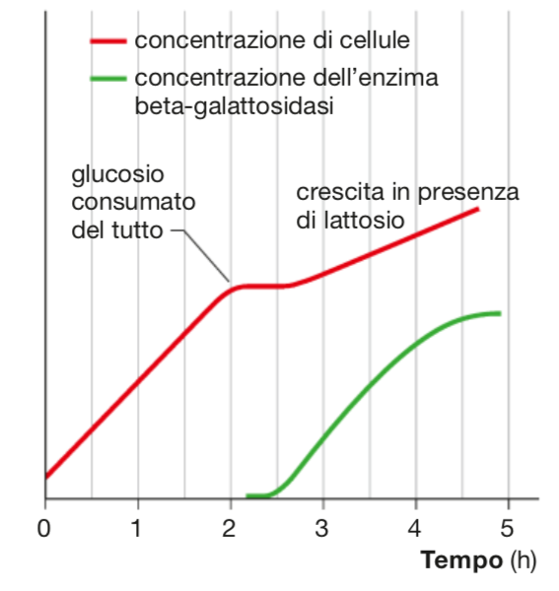
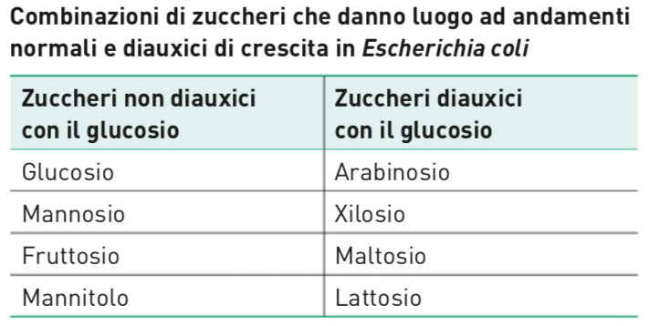
14. La regolazione dell’espressione genica nei procarioti
Andamenti normali e diauxici in E.coli
In un mezzo contenente esclusivamente glucosio presenta un periodo di latenza nella crescita molto breve.
In un mezzo contenente esclusivamente lattosio presenta un periodo di latenza nella crescita più lungo.
In un mezzo misto un periodo di latenza separa due fasi di crescita esponenziale (diauxica).
Notes:
13/11/11
‹#›
‹#›
‹#›

Slide 30
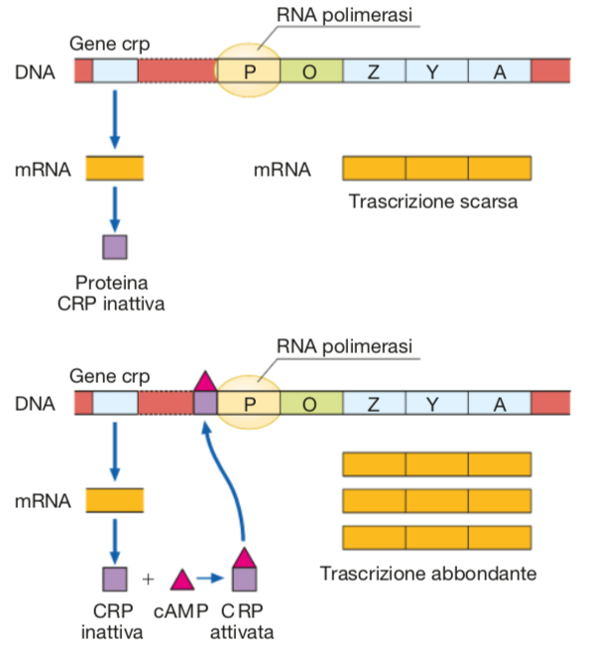
14. La regolazione dell’espressione genica nei procarioti
Repressione da catabolita
Glucosio + Lattosio presente
Glucosio assente
Lattosio presente
Notes:
13/11/11
‹#›
‹#›
‹#›

Slide 31
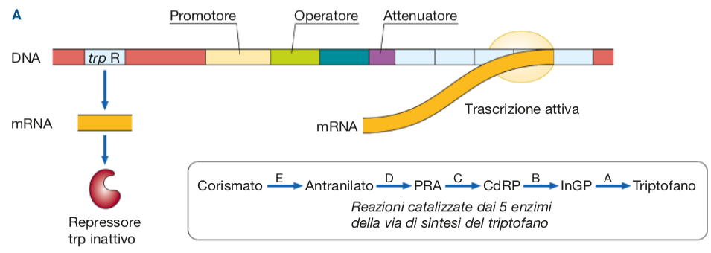
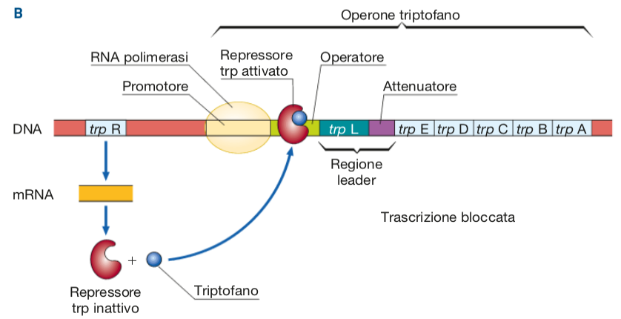
14. La regolazione dell’espressione genica nei procarioti
Operoni reprimibili: trp
regolano la produzione di enzimi coinvolti nelle vie anaboliche
Triptofano assente
Triptofano presente
Notes:
13/11/11
‹#›
‹#›
‹#›

Slide 32
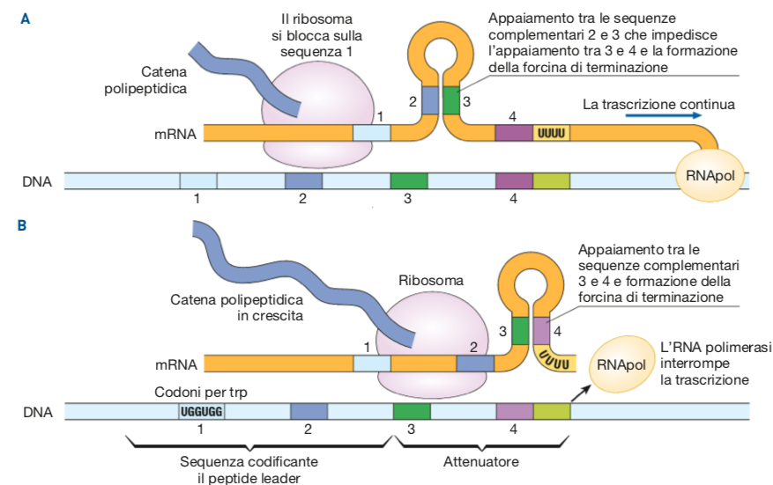
14. La regolazione dell’espressione genica nei procarioti
Controllo di attenuazione
Bassa concentrazione di triptofano
Discreta concentrazione di tiptofano
Notes:
13/11/11
‹#›
‹#›
‹#›

Slide 33
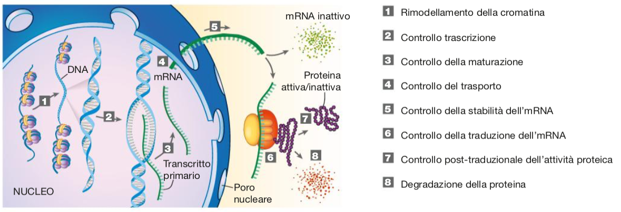
15. La regolazione dell’espressione genica negli eucarioti
Notes:
13/11/11
‹#›
‹#›
‹#›

